Slide 1
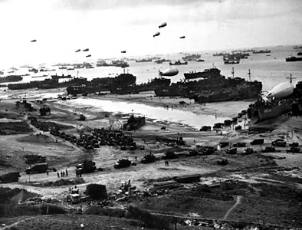
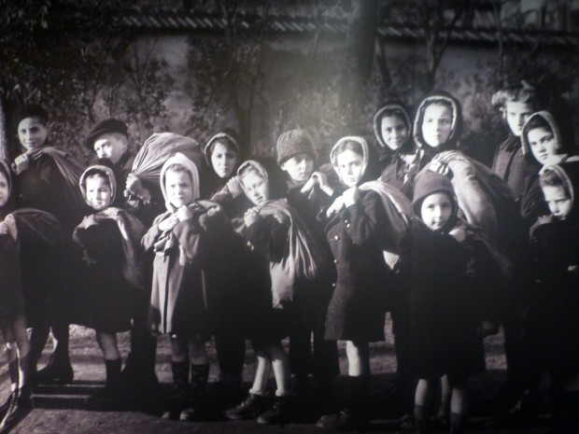
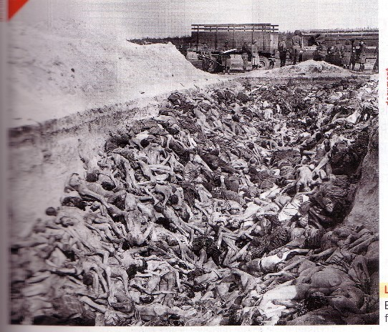
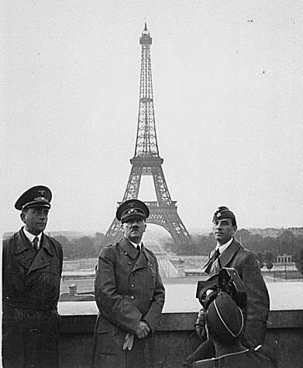
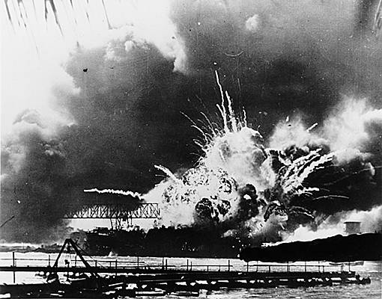
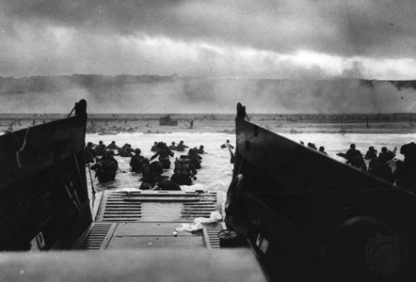
LA SECONDE GUERRE MONDIALE :
UNE GUERRE D’ANEANTISSEMENT

Slide 2
INTRODUCTION :
1) En quelle année la Seconde Guerre mondiale débute-t-elle ? En quelle année s’achève-t-elle ? Ecrire les deux dates sur la frise.
2) Quelles sont les forces qui s’affrontent durant la Seconde Guerre mondiale ? Où la guerre se déroule-t-elle sur la planète ?
3) Entourer les deux évènements provoquant l’entrée en guerre de l’URSS et des Etats-Unis.
4) Choisir une couleur et colorier les deux phases du conflit. Observe les évènements se déroulant entre 1939 et 1945 pour trouver chacune des deux phases.

Slide 3
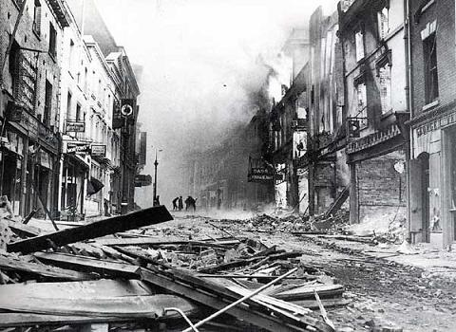
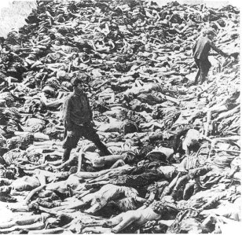
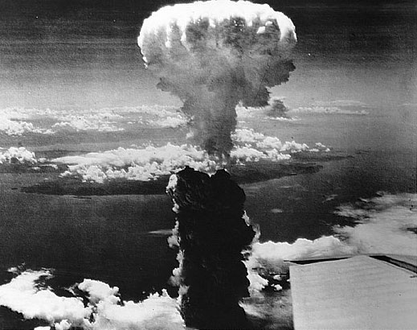
La Seconde Guerre mondiale est une guerre d’anéantissement aux dimensions planétaires : elle engage de nombreuses armées qui s’affrontent de 1939 à 1945.
Les deux camps qui s’opposent sont : les puissances de l’Axe (Allemagne, Italie, Japon) et les puissances des Alliés (Etats-Unis, Royaume-Uni, URSS après 1941).
Problématique :
En quoi la Seconde Guerre mondiale est-elle une guerre d’anéantissement ?
Bombardement de Londres par les Allemands (1940)
Extermination des juifs dans les
chambres à gaz par les nazis
Bombe atomique sur Hiroshima
(août 1945)

Slide 4
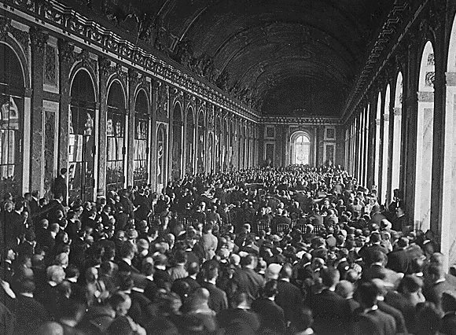
I- 1939-1942 : les offensives victorieuses de l’Axe
1) Le début de la guerre en Europe :
Rappel :
A- Les principales sanctions contre l’Allemagne issues de la signature du traité de Versailles en 1919 :
Traité de paix de Versailles, signé le 28 juin 1919 dans la galerie des glaces du château de Versailles et réglant le sort de l’Allemagne, grande perdante de la 1ere Guerre mondiale.

Slide 5
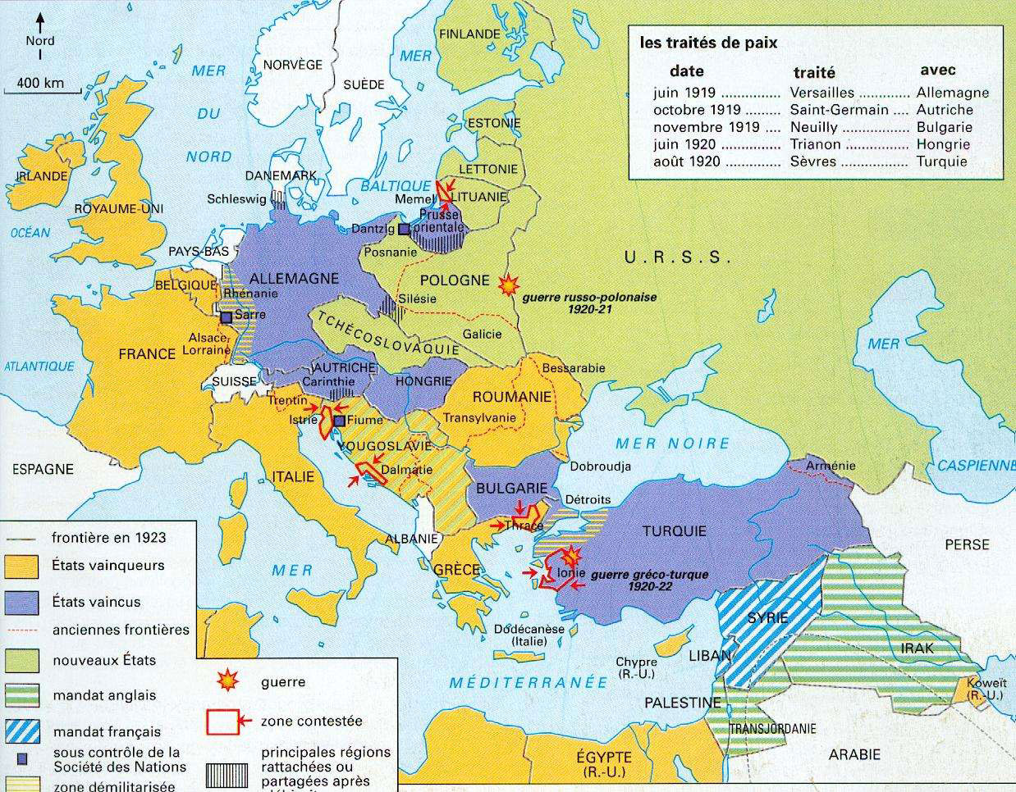
L’AMERTUME DU TRAITE DE VERSAILLES :
Quelles ont été les principales conséquences du traité de Versailles pour l’Allemagne en 1919 ?

Slide 6
B- Les projets d’Hitler pour l’Allemagne :
1) Se venger de l’humiliation du traité de Versailles.
2) Eradiquer le communisme en Europe en détruisant l’URSS de Staline.
3) Conquérir « un espace vital » pour son peuple aryen.

Slide 7
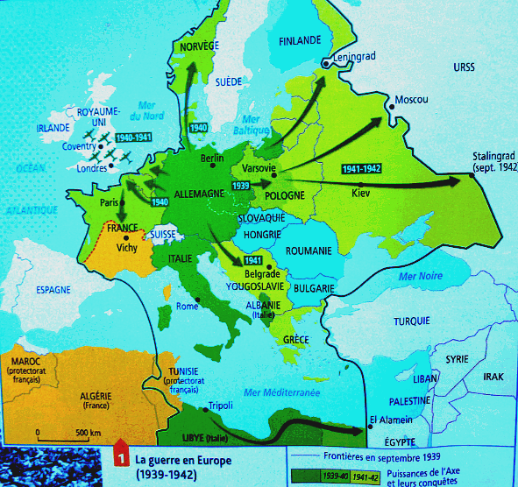
Le début de la guerre en Europe : carte p. 64
Quelles sont les étapes de la guerre en Europe de 1939 à 1942 ?
3
1
2

Slide 8
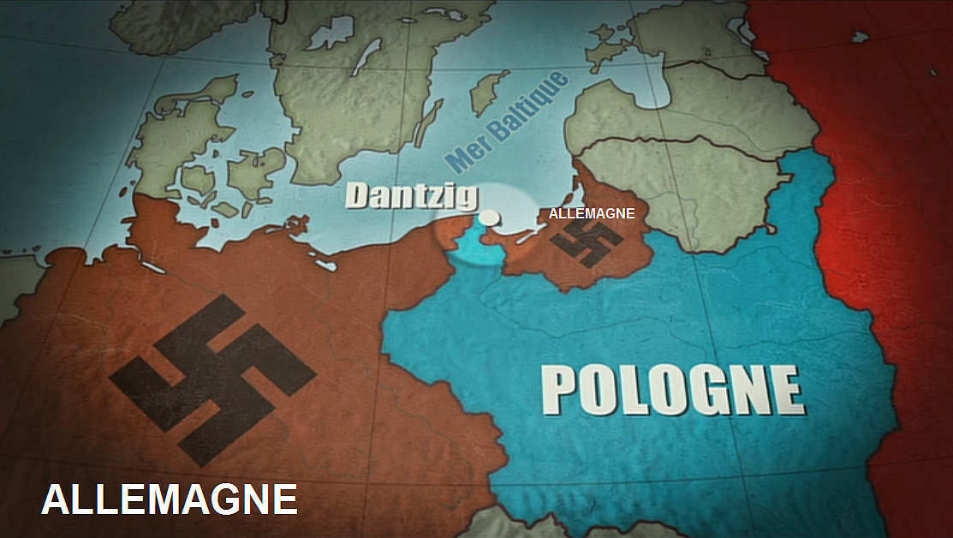
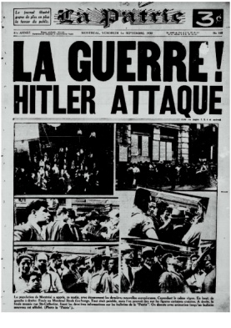
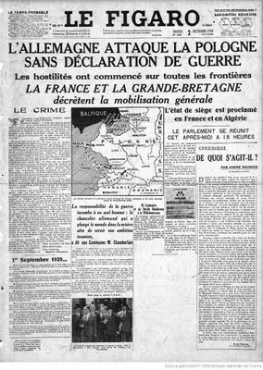
1) L’attaque de la Pologne:
Le 1er coup de canon de la Seconde Guerre mondiale est tiré sur Dantzig.
Support d’explication : remplissage du doc au tableau.

Slide 9
Le début de la guerre en Europe : carte p. 64
3
1
2

Slide 10
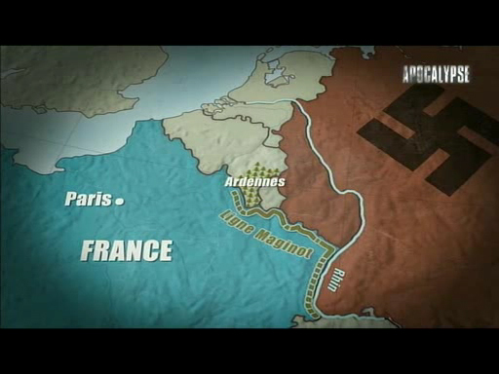
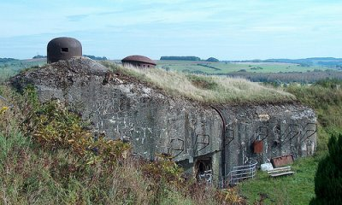
2) La stratégie d’attaque à l’ouest :
Une fois la Pologne envahie, Hitler déclare la guerre à la France et met en place une stratégie rusée basée sur la Blitzkrieg : la guerre éclair.
Forts de la ligne Maginot

Slide 11
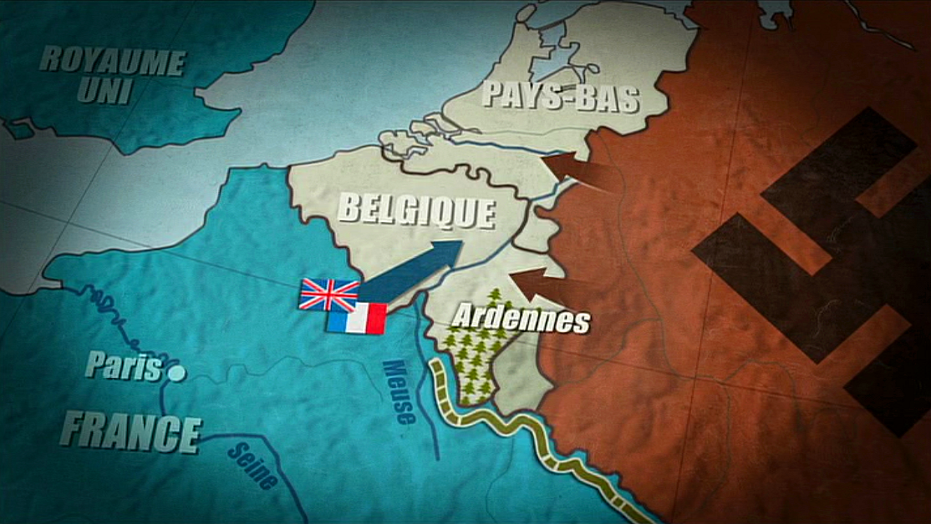
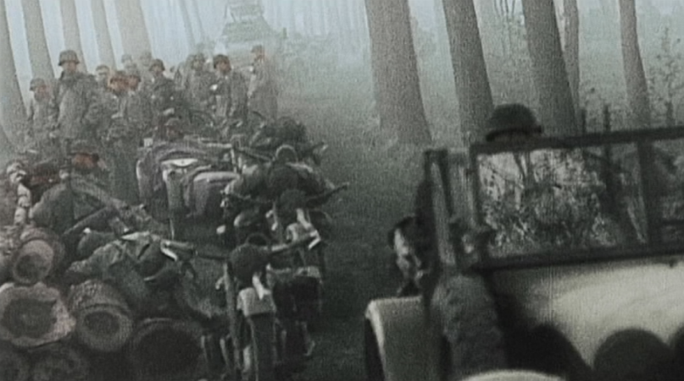
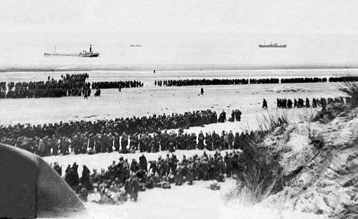
2) La stratégie d’attaque à l’ouest :
Une fois la Pologne envahie, Hitler déclare la guerre à la France et met en place une stratégie rusée basée sur la Blitzkrieg : la guerre éclair.
Soldats allemands traversant la forêt des Ardennes pour prendre à revers l’ennemi.
Armées britanniques et françaises repoussées par les allemands sur les bords de la Manche.

Slide 12
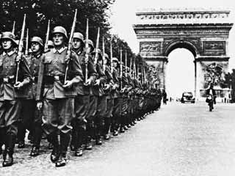
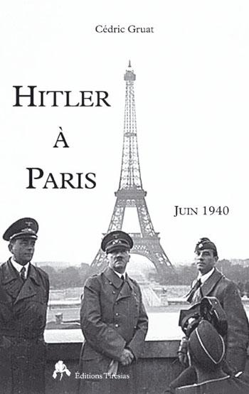
Le début de la guerre en Europe : carte p. 64
3
1
2
La France occupée (cours suivant)

Slide 13
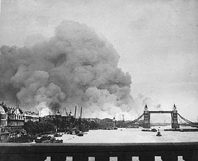
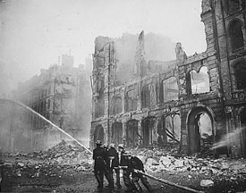
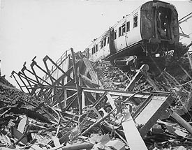
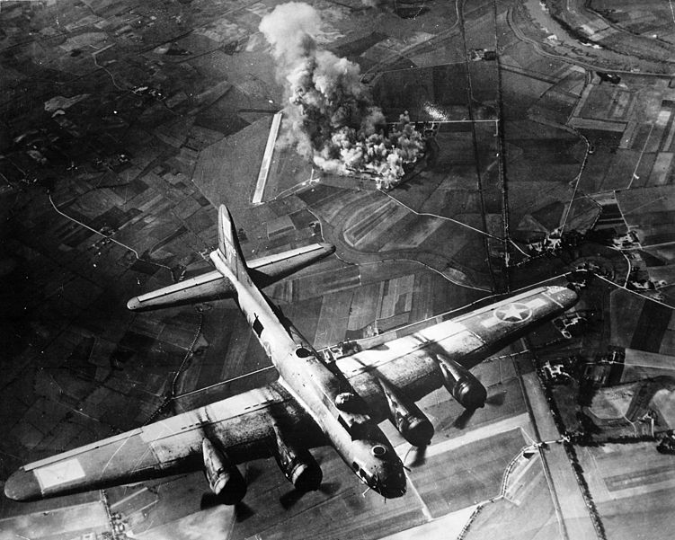
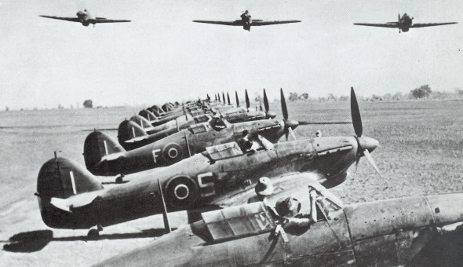
2) La stratégie d’attaque à l’ouest :
Puis Hitler attaque le Royaume-Uni de Winston Churchill... qui résiste !
Bombardement de Londres par les Allemands pendant la bataille d’Angleterre (juillet 1940-mai 1941).
La puissante Royale Air Force anglaise ayant mis en défaite l’armée allemande.

Slide 14
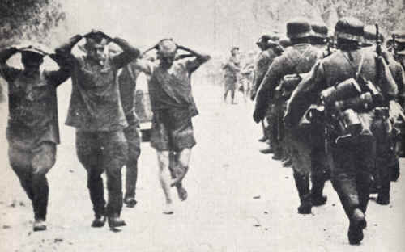
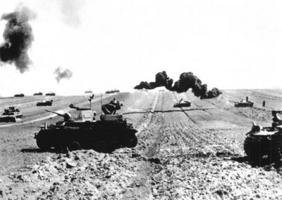
Le début de la guerre en Europe : carte p. 64
3) L’attaque de l’URSS de Staline pour éradiquer le communisme :
Echouant face au Royaume-Uni, Hitler se tourne vers le front de l’est : c’est l’opération Barbarossa.
3
1
2

Slide 15
Je retiens :
(carte p. 64)
En septembre 1939, l’Allemagne envahit la Pologne pour récupérer le couloir de Dantzig : c’est le début de la guerre.
A l’ouest, la France est vaincue dès juin 1940 et doit collaborer avec les Allemands. Mais de juillet 1940 à mai 1941, la puissante armée de l’air anglaise résiste aux offensives allemandes contre le Royaume-Uni. Hitler se tourne alors vers le front de l’est.
Dès juin 1941, l’Allemagne attaque l’URSS de Staline : c’est l’opération Barbarossa. Hitler, qui rompt ainsi le pacte de non agression passé avec Staline avant la guerre, multiplie les succès militaires jusqu’en 1942 en Europe.

Slide 16
2) La guerre sur le front Asiatique :
Carte 3 p. 65

Slide 17
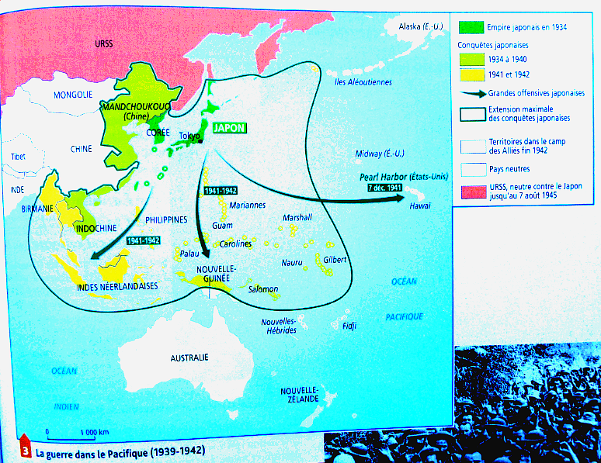
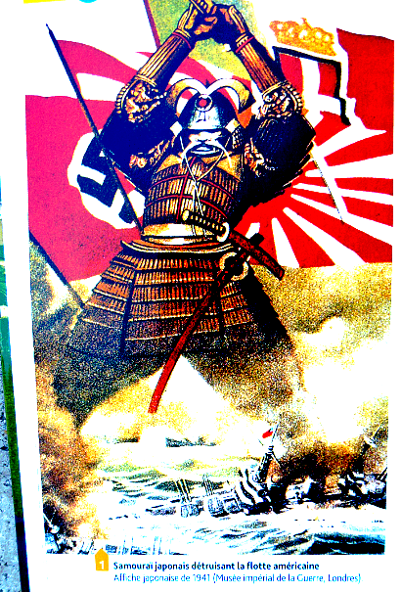
c
C : caoutchouc
P : pétrole
p
1) Quelle grande puissance domine le Pacifique dès 1934 ? De qui est-elle l’alliée ?
2) Quelles ont été les étapes de son agrandissement ?
3) Quelle base appartenant aux Etats-Unis cette grande puissance a-t-elle bombardé
le 07 décembre 1941 ? Quelle en a été la conséquence ?

Slide 18
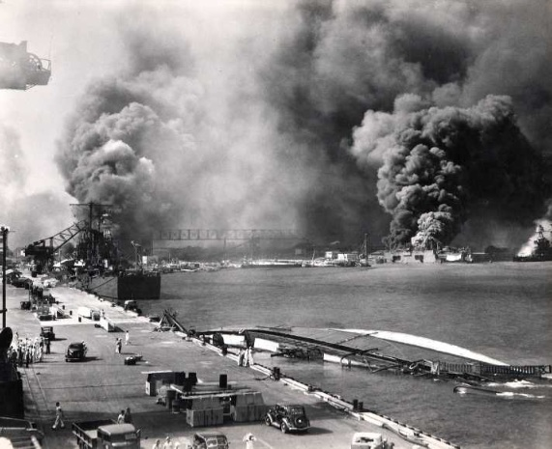
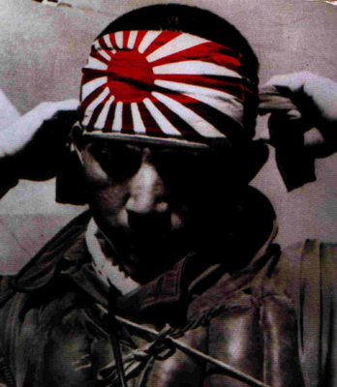
Attaque de Pearl Harbor, le 07 décembre 1941
Kamikaze japonais
En Asie, le Japon (allié à l’Allemagne) est une grande puissance, en pleine expansion depuis le début des années 30 et contrôlant de très nombreux territoires dans le Pacifique.
Le 07 décembre 1941, le bombardement de la base américaine de Pearl Harbor par les japonais entraîne l’entrée en guerre des Etats-Unis.
Visualisation de l’extrait d’Apocalypse

Slide 19
II- 1942-1945 : les contre-offensives victorieuses des Alliés
1) La défaite allemande à Stalingrad : un tournant décisif dans la guerre.

Slide 20
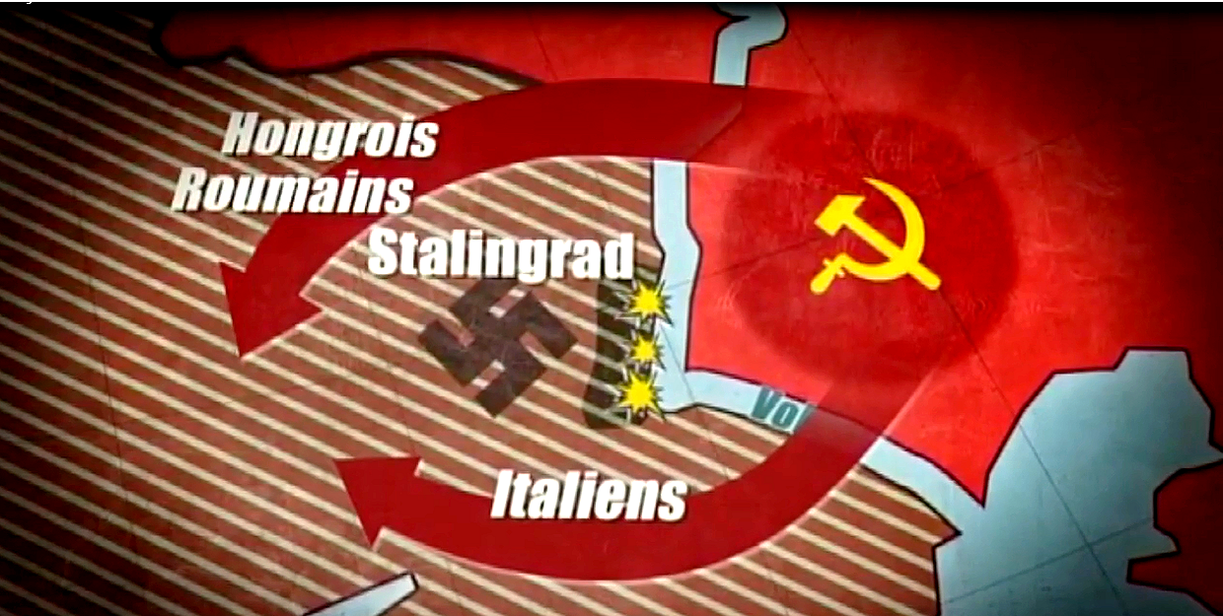
La ville de Stalingrad et la stratégie d’attaque des Russes
EXPLICATION GENERALE

Slide 21
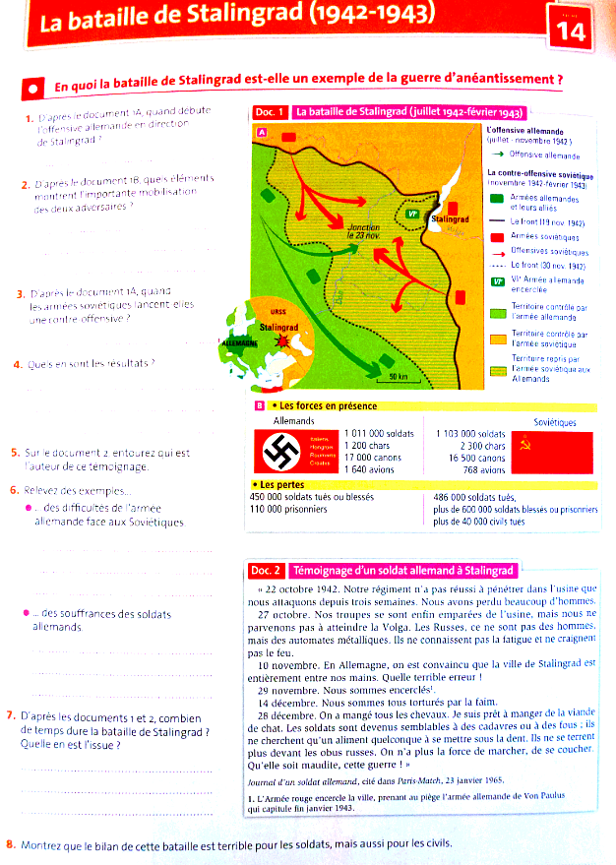
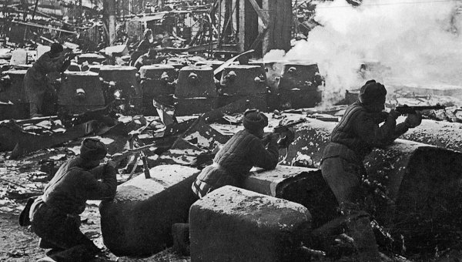
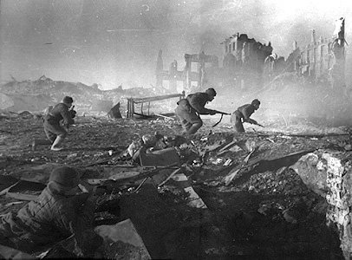
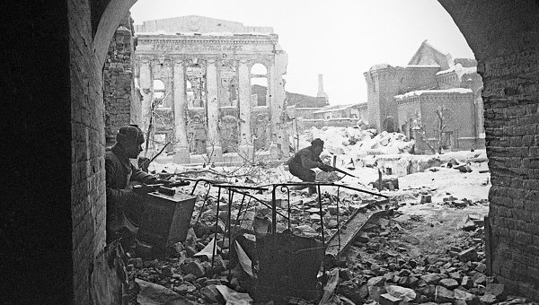

Slide 22
Je retiens :
En février 1943, la défaite allemande à la bataille pour Stalingrad redonne espoir aux Alliés car elle montre que l’armée allemande peut être vaincue.
Visualisation de l’extrait d’Apocalypse sur la bataille de Stalingrad :

Slide 23
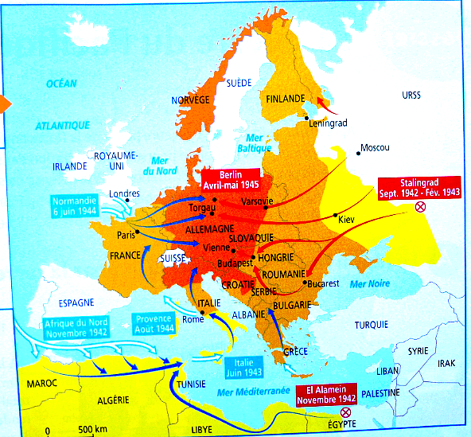
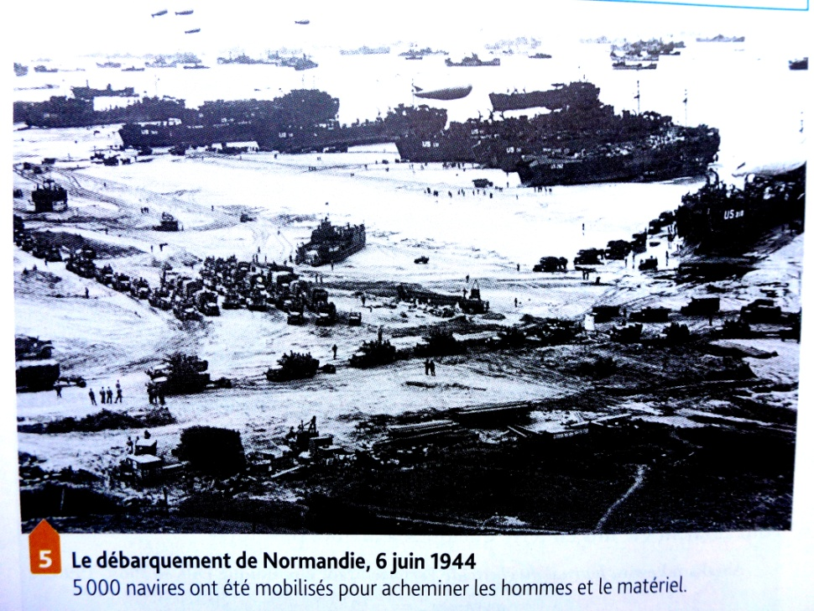
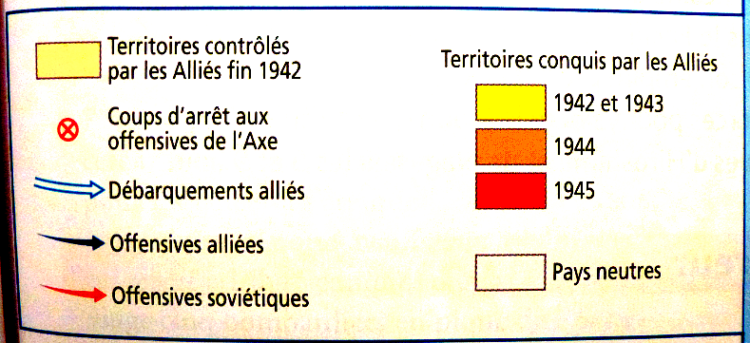
2) La fin de la guerre en Europe : la défaite de l’Allemagne.
Docs 4/5/6 p. 67
Extrait du débarquement : Apocalypse
(4’12 => 13’30) épisode 6
Décrire les contre-offensives victorieuses françaises ayant conduit les Alliés à la victoire.

Slide 24
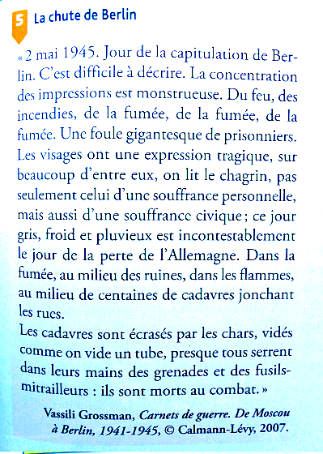
2) La fin de la guerre en Europe : la défaite de l’Allemagne.
Docs 4/5/6 p. 67
Décrire les contre-offensives victorieuses françaises ayant conduit les Alliés à la victoire.
2) Décrire la violence des combats lors de la chute de Berlin.

Slide 25
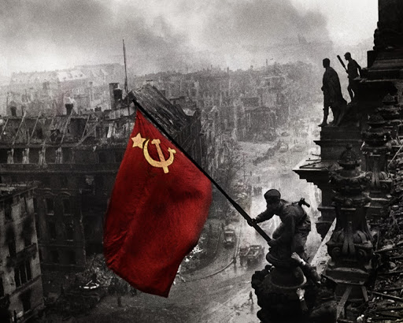
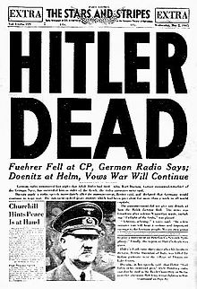
2) La fin de la guerre en Europe : la défaite de l’Allemagne.
Docs 4/5/6 p. 67
Un soldat Russe sur le toit du Parlement allemand : le Reichtsag
Que fait ce soldat ? Pourquoi cette photographie est-elle symbolique, Hitler s’étant juré de détruire le communisme avant le déclenchement de la guerre ?
Extrait de la chute de Berlin : Apocalypse (43,25 => 46’04 Episode 6)

Slide 26
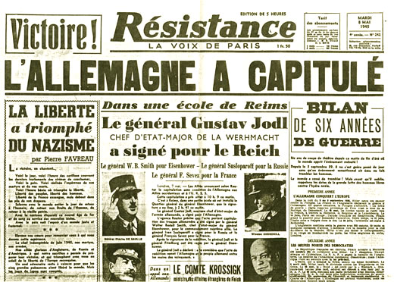
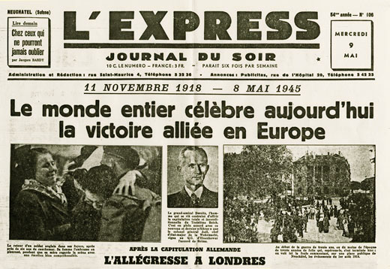
A l’est, de 1943 à 1945, les troupes Russes libèrent une partie des territoires qui furent occupés par l’Allemagne et marchent vers Berlin.
A l’ouest, le 06 juin 1944, les armées anglaises et américaines débarquent en Normandie pour libérer la France de l’occupation allemande et définitivement vaincre l’Allemagne affaiblie.
Le 08 mai 1945, l’Allemagne capitule sans conditions : c’est la fin de la guerre en Europe.

Slide 27
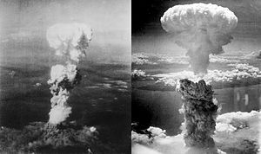
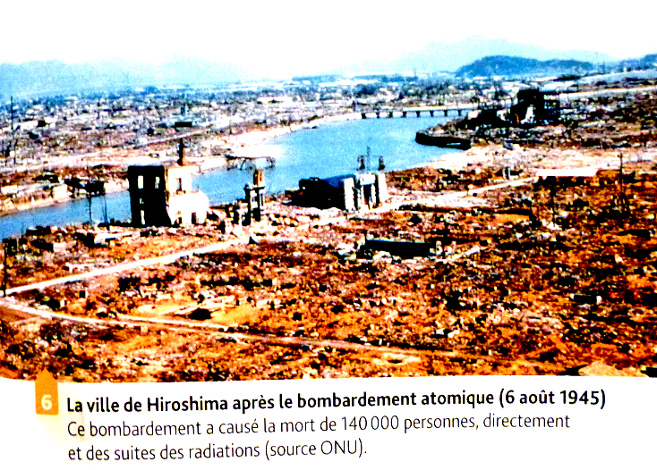
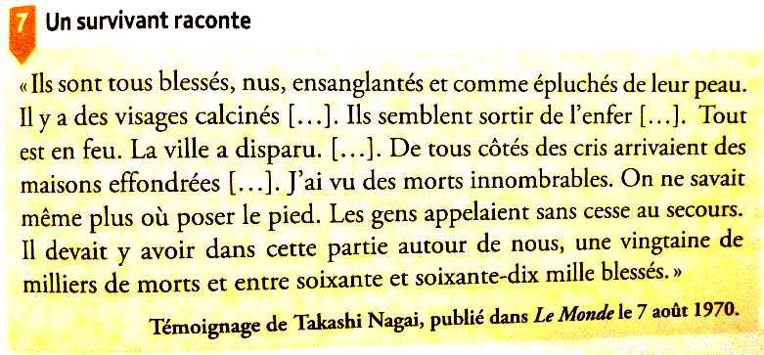
3) La fin de la guerre en Asie : la défaite du Japon.
Bombes atomiques lâchées sur Hiroshima et Nagasaki en août 1945
Décrire la situation des habitants de Hiroshima après le bombardement atomique.

Slide 28
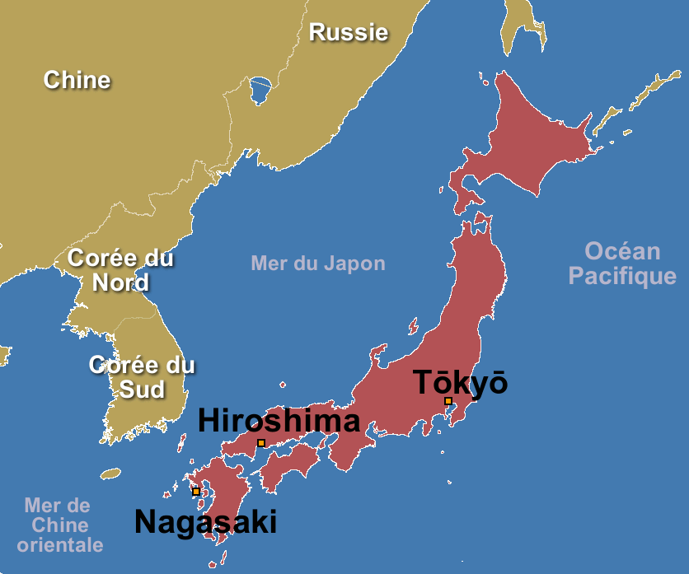
En août 1945, deux bombes atomiques sont lâchées par les américains sur les villes japonaises d’Hiroshima et de Nagasaki. Elles entraînent la capitulation des japonais : c’est la fin définitive de la Seconde Guerre mondiale.
Conclusion : Apocalypse (52,58 => fin, épisode 6)

Slide 29
III- L’extermination des Juifs et des Tziganes par les nazis :
1) Les étapes de l’extermination des Juifs d’Europe :
Rappel sur l’idéologie nazie.
Adolf Hitler et la croix gammée
Des juifs exterminés
Des juifs de Pologne exterminés par les Einsatzgruppen
Pour Hitler, dictateur raciste et antisémite, l’objectif sera d’anéantir tous les Juifs et les Tziganes (gitans) d’Europe.
L’extermination des Juifs et des Tziganes a pris le nom de Shoah, d’Holocauste ou de génocide. Ce sont des crimes contre l’humanité.

Slide 30
a- La vie des Juifs dans les ghettos :
1) Qu’est-ce qu’un ghetto ?
2) Comment sont les conditions de vie pour les Juifs dans les ghettos ?
Images du film « Le Pianiste »

Slide 31
Les Juifs sont rassemblés dès 1940 dans des ghettos, des quartiers fermés où les conditions de vie sont très difficiles (surpeuplement, étroitesse, faim…).
Le plus célèbre est le ghetto de Varsovie.
Extrait Apocalypse 33’28 => 35’15 Episode 5
b- La Shoah par balles : l’action des Einsatzgruppen
Docs 4 et 5 p. 73 Q. 5

Slide 32
En 1941, à l’est de l’Europe, les « unités mobiles de tuerie allemandes » (les Einsatzgruppen) pratiquent la Shoah par balles : les Juifs sont alignés et fusillés dans la rue, au bord d’un ravin, dans les bois (ex : Kiev).
Extrait Apocalypse 34’53 => 37’16 Episode 3
c- La conférence de Wannsee (janvier 1942) et la déportation dans les camps d’extermination
Doc 1 p. 74 Q. 1
Photo du camp d’Auschwitz-Birkenau

Slide 33
La déportation vers les camps d’extermination en 4 étapes :
1) Les juifs sont entassés dans des wagons :
2) Les juifs arrivent dans les camps d’extermination et sont séparés à l’arrivée :
3) Les juifs sont exterminés dans les chambres à gaz :
4) Les juifs sont massivement exterminés puis enterrés ou brûlés au crématorium :

Slide 34
En janvier 1942, la conférence de Wannsee décide la mise en œuvre d’une politique d’extermination massive des Juifs par leur déportation dans des camps d’extermination (Auschwitz-Birkenau, Treblinka…) : c’est ce que l’on nomme « la solution finale ».
Les Juifs sont extraits des ghettos, entassés dans des trains, déportés vers des camps d’extermination d’Allemagne et de Pologne puis massivement assassinés dans les chambres à gaz.
2) L’extermination massive dans les camps de la mort : l’exemple d’Auschwitz-Birkenau.
Fiche 17

Slide 38
Rescapés d’Auschwitz en février 1945 : cliché pris par l’Armée rouge après la libération du camp le 27 janvier 1945
Je retiens :
Plus d’1 million de Juifs sont morts au camp d’Auschwitz-Birkenau.
Les camps d’extermination, dont la plupart ont été détruits par les Allemands à la fin de la guerre (pour éliminer toutes les preuves de la Shoah), sont libérés par les Alliés à partir de 1945 (repère).
Mais les conséquences du génocide sur les personnes qui en ont été témoins sont irréversibles (confère extrait du film Shoah).

Slide 39
CONCLUSION :
La Seconde Guerre mondiale a fait 50 millions de morts dont deux fois plus de victimes civiles que militaires.

